Slide 1

LE NOUVEAU FORFAIT MEDECIN TRAITANT (FMT)
Webinaire à destination des CPTS
ZOGHLAMI Christelle – déléguée d’Assurance Maladie

Slide 2
SOMMAIRE
01
05
LES ENJEUX DU FORFAIT MT
LA DOtATION NUMéRIQUE (DONUM)
02
06
FORFAIT UNIQUE ET MAJORATIONS DE PREVENTION
LE RÔLE DES CPTS DANS LE FORFAIT MT
03
07
MODALITéS DE VERSEMENT DU FORFAIT MT
questions
04
LA RESTITUTION DE L'information sur amelipro

Slide 3


Slide 4
Que vous évoque le Forfait Médecin Traitant ?
Une rémunération à l’acte uniquement
Un forfait centré sur le suivi des patients et la prévention
Un paiement basé sur les prescriptions
Bonne réponse : B
2. Selon vous quel est l’objectif principal de ce nouveau forfait ?
Augmenter le nombre de consultations
Rémunérer le travail invisible (suivi, coordination, gestion des patients)
Financer les équipements médicaux
Bonne réponse : B
3. En 5 mots, comment résumer ce forfait ?
Rémunérer le suivi global patientèle
Paiement rapide des actes médicaux
Augmenter les consultations spécialisées
Bonne réponse : A

Slide 5
01
LES ENJEUX DU FORFAIT MT

Slide 6


LES ENJEUX POUR RENFORCER LE RôLE DU MéDECIN TRAITANT
Depuis le 1er janvier 2026, les dispositifs FPMT et ROSP ont fusionné au sein d’un dispositif simplifié et unifié : le Forfait Médecin Traitant (FMT). Ce FMT s’applique à tous les médecins traitants libéraux en secteur 1 ou en secteur 2 OPTAM/OPTAM-ACO, quelle que soit leur spécialité.
FPMT (convention 2016)
maintenu jusqu’au 31/12/2025
ROSP (convention 2016)
maintenu jusqu’au 31/12/2025
Pas de rupture
de paiement entre les dispositifs
FMT & Majorations prévention
À compter du 01/01/2026

Slide 7

LES ENJEUX POUR RENFORCER LE RôLE DU MéDECIN TRAITANT
Mieux rémunérer la fonction de médecin traitant, premier recours du patient dans l’accompagnement de son parcours de soins.
Mieux suivre les patients au long cours, mission socle du médecin traitant qui connaît ses patients et les accompagne sur la durée dans leur traitement et le suivi des pathologies.
Mieux accompagner la prise en charge des situations complexes, notamment les enfants, les patients an ALD et les personnes âgées, pour reconnaître l’action des médecins traitants auprès de patients.

Slide 8
02
FORFAIT UNIQUE ET MAJORATIONS DE PREVENTION

Slide 9
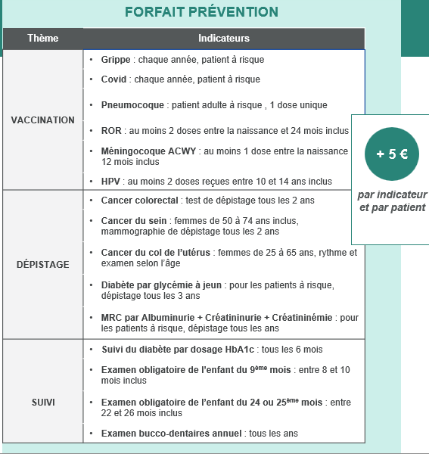
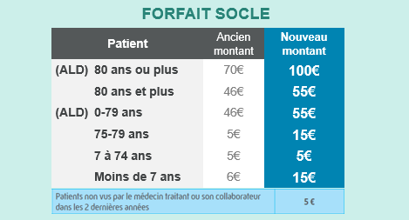
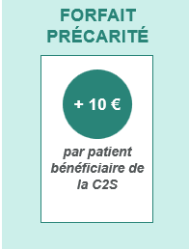
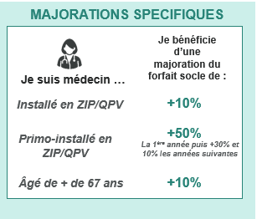
forfait médecin traitant unique
+

Slide 10
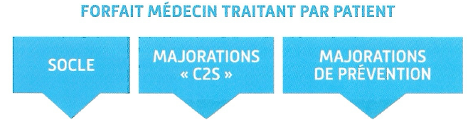
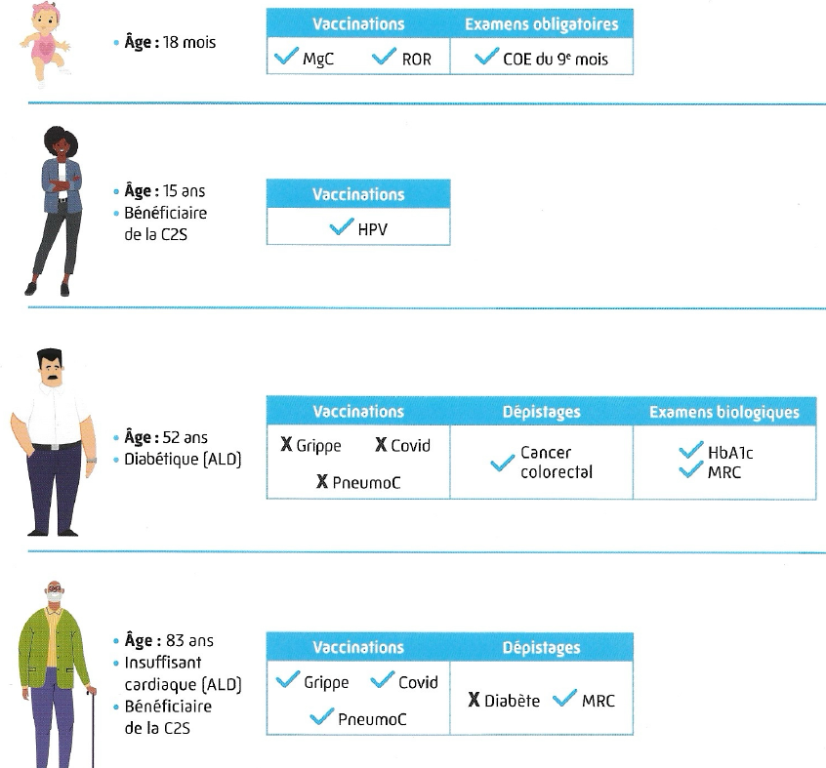



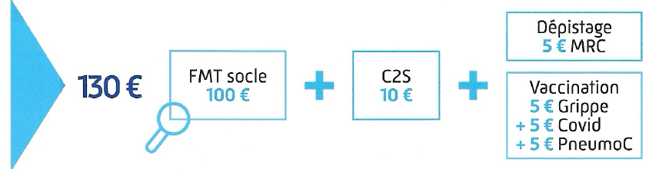
FMT : FORFAIT UNIQUE - RéSUMé
SOCLE
MAJORATIONS
« C2S »
MAJORATIONS DE PRÉVENTION

Slide 11
03
MODALITéS DE VERSEMENT DU FORFAIT MT

Slide 12
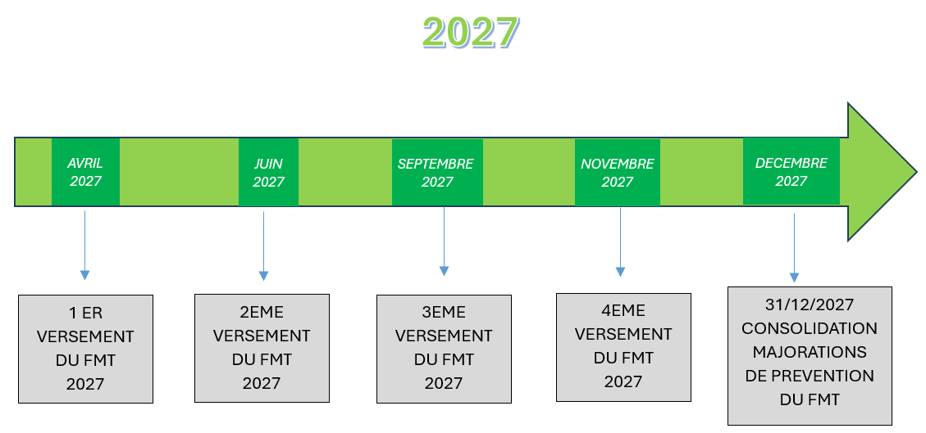
MODALITES DE VERSEMENT DU FORFAIT mt
Le FMT fait l’objet d’un paiement en 4 fois en année N au titre de l’année N, suivant le calendrier suivant :
Avril 2027
Juin 2027
Septembre 2027
Novembre 2027
➔ Le paiement des majorations de prévention du FMT 2027 sera versé au cours du 1er trimestre 2028

Slide 13

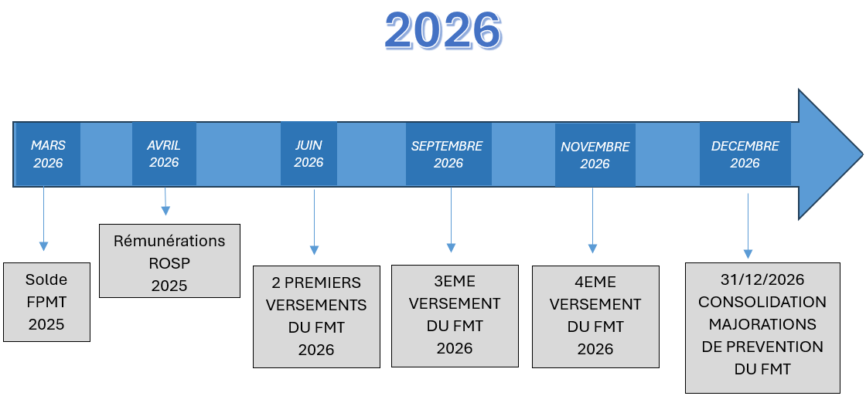
MODALITES DE VERSEMENT DU FORFAIT mt
Exception pour l’année 2026 : le versement d’avril 2026 est reporté à juin 2026. Les médecins percevront donc les deux premiers versements à quelques jours d’écart au mois de juin de cette année de lancement du dispositif.
➔ Le paiement des majorations de prévention du FMT 2026 sera versé au cours du 1er trimestre 2027

Slide 14
04
LA RESTITUTION DE L'information sur amelipro

Slide 15
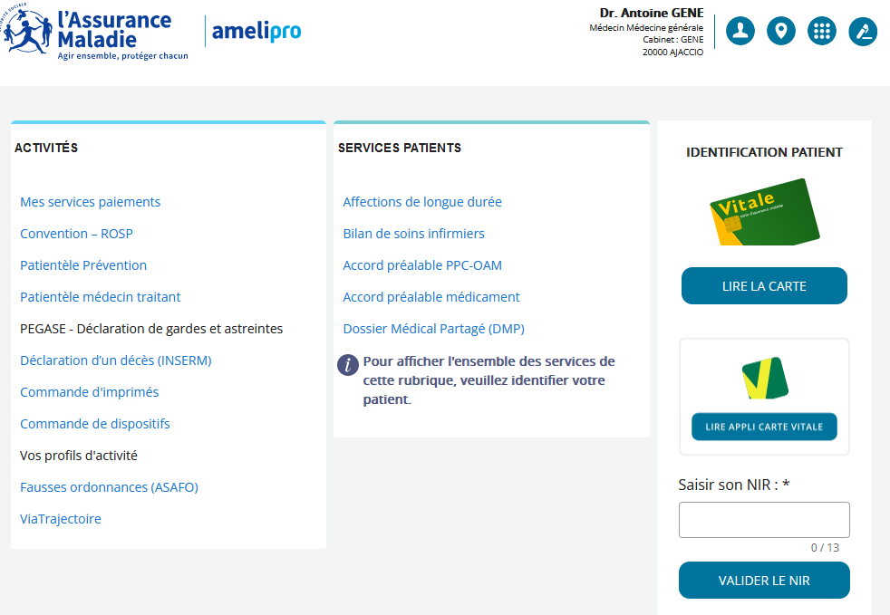
Affichage du forfait mt sur ameli pro
https://amelipro-demo.am.digital.ramage/portail/connexion/index.html

Slide 16
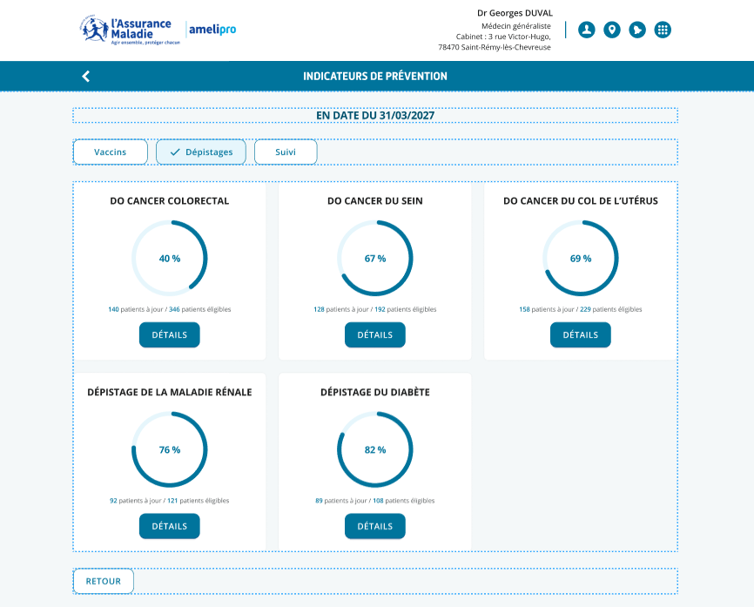

PATIENTELE PREVENTION un nouvel outil pour suivre les indicateurs de prévention
Cette vue n’est pas définitive et pourra évoluer.
Cet écran offre au médecin traitant une vision globale des indicateurs de ses patients, notamment en matière de vaccination, de dépistage et de suivi.

Slide 17
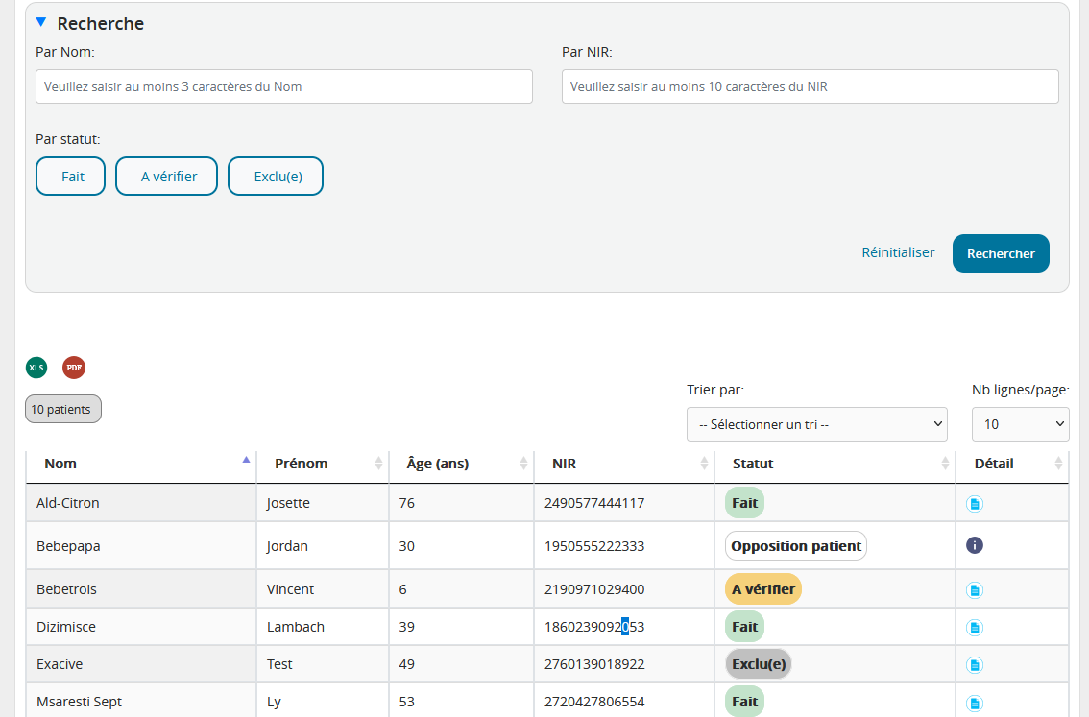
PATIENTELE PREVENTION un nouvel outil pour suivre les indicateurs de prévention
Cette vue n’est pas définitive et pourra évoluer.
Cet écran offre au médecin traitant une vision globale des indicateurs de ses patients, notamment en matière de vaccination, de dépistage et de suivi.

Slide 18
05
DOTATION NUMeRIQUE
(DONUM)

Slide 19
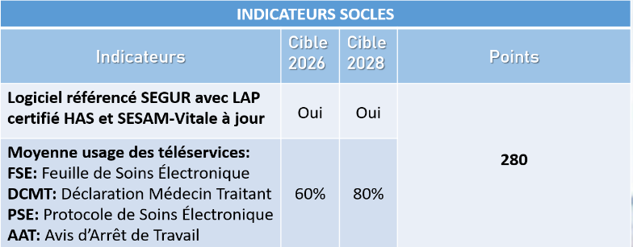
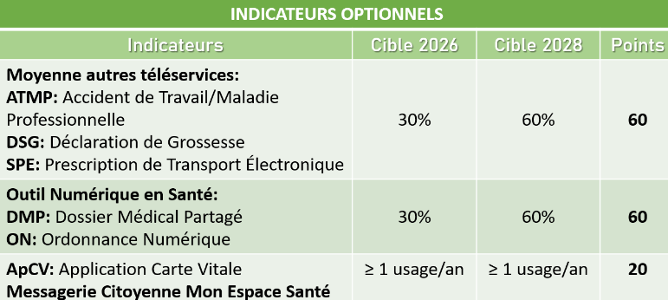
Dotation numerique - donum
En remplaçant le forfait structure à compter de 2026, la dotation numérique vise valoriser la pratique du médecin traitant. C’est un levier concret de rémunération et de modernisation du cabinet.
Si tous les indicateurs (socles et optionnels) sont atteints, la rémunération atteindra 2 940€ par an.
Valeur du point à ce jour : 7€

Slide 20
06
LE RÔLE DES CPTS DANS LE FORFAIT MT

Slide 21

UN LEVIER POUR RENFORCER L’EXERCICE Coordonné
Les CPTS peuvent contribuer à la réussite du nouveau Forfait Médecin Traitant :
1- FACILITER LES ACTIONS DE PREVENTION
La CPTS peut organiser :
Des campagnes territoriales de vaccination
Des journées de dépistage (cancers, diabète, HTA)
Des actions d’information auprès des patients
Ces actions contribuent à améliorer les indicateurs de prévention.

Slide 22

UN LEVIER POUR RENFORCER L’EXERCICE Coordonné
2 : IDENTIFIER LES PATIENTS A SUIVRE
La CPTS peut aider à :
Repérer les patients sans médecin traitant
Identifier les patients éloignés du suivi médical
Faciliter l’orientation vers un médecin traitant
Améliorer le suivi de la patientèle sur le territoire.

Slide 23
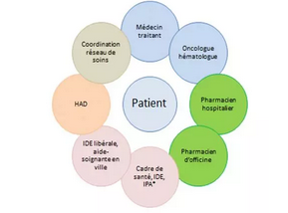
UN LEVIER POUR RENFORCER L’EXERCICE Coordonné
3 : AMELIORER LA COORDINATION DES PARCOURS
La CPTS peut soutenir :
la coordination entre professionnels de santé
l’organisation du suivi des patients complexes
le partage d’informations entre acteurs du territoire
Une meilleure organisation du parcours de soins.

Slide 24

07
QUESTIONS

Slide 25

SONDAGE

Slide 26

CONTACT
REFERENT DES ORGANISATIONS COORDONNEES :
Monsieur Laurent HAAS
laurent.haas@assurance-maladie.fr
LIEN UTILE
https://www.ameli.fr/alpes-maritimes/medecin/exercice-liberal/facturation-remuneration/dispositif-medecin-traitant/nouveau-forfait-medecin-traitant-janvier-2026

